Slide 1
Ваш Идеальный Инвестиционный Партнер
Презентация
Молдир Амербековой

Slide 2
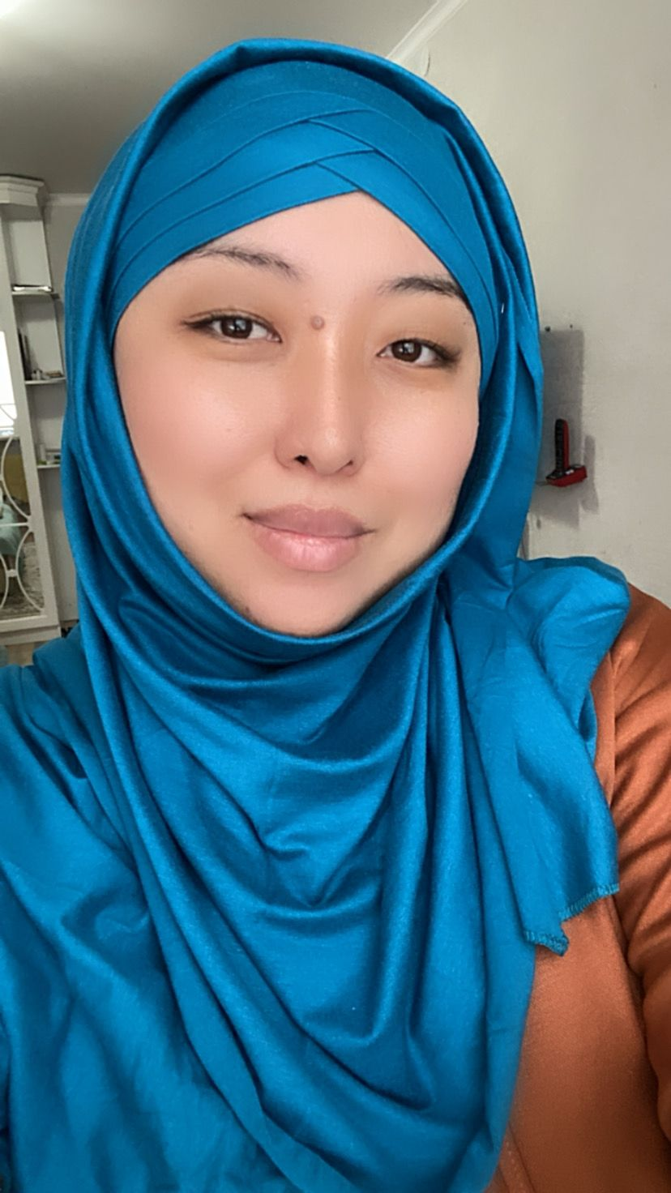
Молдир Амербекова
Преподаватель английского языка
Опыт преподавания 12+лет
Преподавала детям депутатов, селебрити, Б. Назарбаева в школе NGS Almaty
Стажировака в Париже на магистратуре
Жила и работала в США 4 месяца
Повышение квалификаций в Англий, Norway
Последние 3 года в инфобизнесе, товарном бизнесе
Опыт в продажах:
Работала с долларовым миллионером
Опыт в продажах в более 5 нишах 15+лет
Самый дорогой продукт в продажах 6000$
Личный рекорд в продажах 32000$ за 1 день
Прошла курс “Непобедимый продавец” Андрея Сизова

Slide 3
Почему Со Мной?
Любовь к английскому с 8 лет
в 13 лет начала зарабатывать с помощью английского
в 14 лет председатель отряда “Болашак” по городу Шымкент
в 16 лет лучший спикер области (ЮКО) на областном турнире по дебатам
в 17 лет Победитель городского и областного соревнования “Полиглот” (каз,рус,анг)
в 18 лет поступление на грант и обучение в англоязычной группе в КАЗУМОиМЯ(Алматы) и начало преподавательского опыта (Ващ репетитор)
в 23 года поступление на грант в ЕНУ магистратура
в 23-25 лет преподаватель в сети языковых курсов Langberry по контракту
в 24 года стажировка во Франций в унверситете Paris 9
в 27-28 лет в Tesla Education готовила учеников в специализированные школы НИШ, РФМШ, БИЛ
в 29 лет повышение квалификаций в Англий, спонсировала школа NGS (Алматы)
в 30 лет приглашение от долларового миллионера на должность советника по развитию его бизнес школы SIB

Slide 4
Почему Со Мной?
в 13-15 лет продавец женской обуви на рынке в точке сестры
в 18-20 лет официант в ресторане Tropicana Алматы, обслуживала только иностранцев
в 20 лет работа в США продавцом-консультантом, кассиром по Work&Travel. За 3 месяца 12.000$ заработала и 6 штатов обьездила.
в 22 года менеджер по продажам в турагентстве (Шымкент) и за 2 месяца старший менеджер
в 23 года риелтор элитной недвижимости для экспатов (Астана)
в 30 лет РОП в бизнес школе “Компетентность” (Алматы)
в 31 год РОП и РОМ в бизнес школе SIB (Астана) 100.000 $ c одного тренинга январь 2021
в 32-33 года ИП в wildberries, kaspi в нише товары для дома, оналйн магазин в нише мусульманская одежда

Slide 5
ПОЧЕМУ ФРАНШИЗА STUDY ON?
Отечественный бренд
Основатели мои землячки и коллеги
Быстрорастущая компания несмотря на пандемию и другие факторы
Нетворкинг 8 из 10 баллов по моим предпочтениям
Миссия компаний и сети совпадает с моей миссией
Богатый опыт основателей
Молодой состав франчайзи партнеров
Участвовала на слете партнеров и ознакомилась со всей системой в живую
Прошла крутое обучение от компаний бесплатно, просто потому что я понравилась им а они мне.
На обучений получила рекомендаций от таких спикеров (предпринимателей) как Туран @the_takee (World Class franchise + 10 бизнесов) и Мила @mila_ladygym (7 филиалов и упакованная франшиза)

Slide 6
Зарабатывай с нами от 1 до 2,5 млн тенге в месяц
Презентация франшизы от УК
эмоджи денег добавить
Notes:
Добавить: Энергичная Музыка - Black and Yellow (заставку сделать по примеру https://www.youtube.com/watch?v=V0BYEazZlm0) - Приветствие
-Ждем еще 1 минуту до подключения всех
- Давайте со всеми знакомиться - Напишите из какого вы города
- Сразу озвучим

Slide 7
Наши цифры
Нас 19
3
13
6
собственные точки
франшизы:
на стадии открытия
3 Шымкент
2 Алматы
1 Астана
1 Кызылорда
1 Кокшетау
1 Уральск
3 Актобе
2 Алматы
1 Атырау
1 Караганда
1 Токмок (Кыргызстан)
1 Темиртау
1 Карабулак
1 Туркестан
1 Кант (Кыргызстан)
1 Уральск

Slide 8
Хронология
Хронология
Январьский переворот
Открытие 4 городов - Атырау, Актобе, Алмата и Караганда
открытие третьего Франчайзи партнера
ковид и открытие второго Франчайзи партнера
ковид и открытие первого Франчайзи партнера
Мы во время кризиса не только выживаем, но и растем!
открытие второй точки
открытие первой точки
Мы во время кризиса не только выживаем, но и растем!
2019
2020
2021
2022

Slide 9
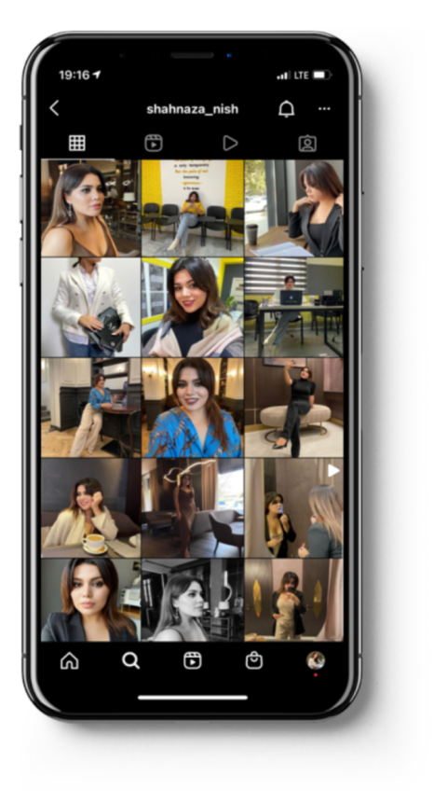
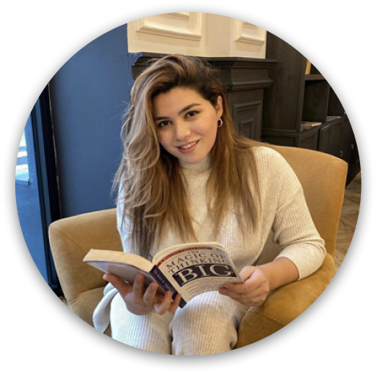
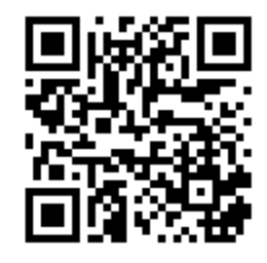
Основатели
Шахноза Нишанкулова
Сооснователь школы «StudyON»
Сертифицированный Life Coach
Училась в Университете в Канаде на Business Commerce.
Жила и работала в Канаде и в США 6 лет
Опыт:
Работала с Lady Gaga
Бизнес в Канаде - Tan on the Run
100+ часов life coaching в Канаде
Работала в Disney Company, Swarovskii
Участница Миллион с Аязом

Slide 10
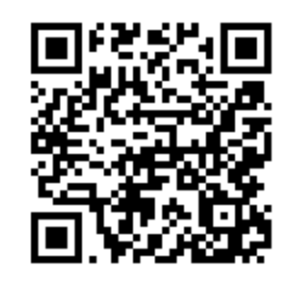
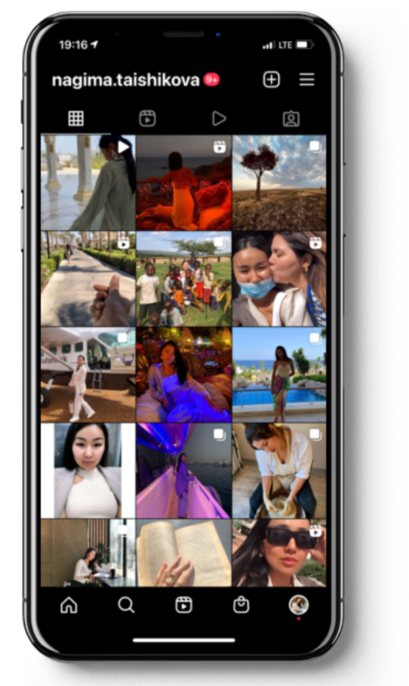
Основатели
Нагима Тойшикова
Сооснователь школы «StudyON»
Маркетолог
Специалист по трафику продвижению в социальных сетях
Опыт:
Работала в Америке
Проходила практику в Германии в Mercedes Benz и в Ford
Маркетолог с опытом 6 лет
Работала маркетологом в Московском Маркетинговом агенстве, с Like центр Шымкент, Sahar&Vosk
Является специалистом по запуску Facebook, Instagram, Google, Youtube и Yandex рекламы
Участница Миллион с Аязом

Slide 11
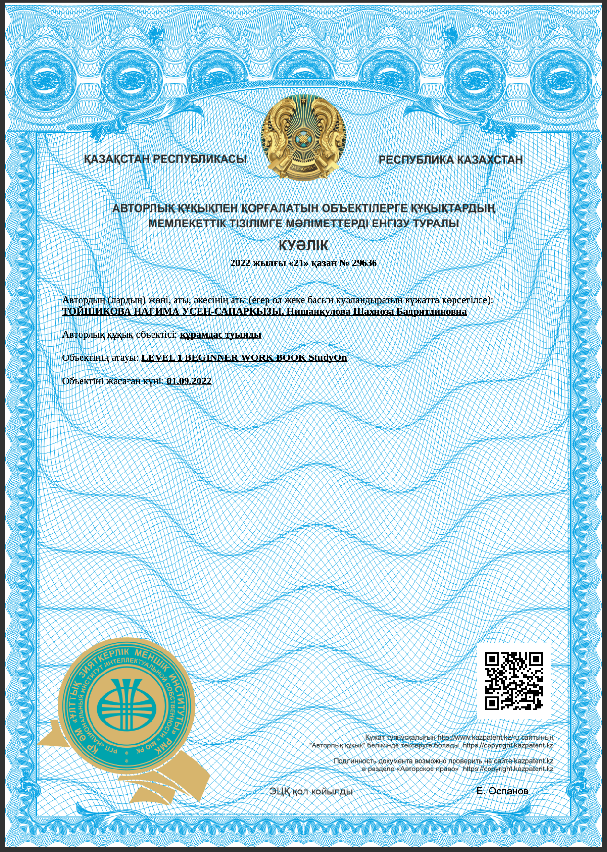
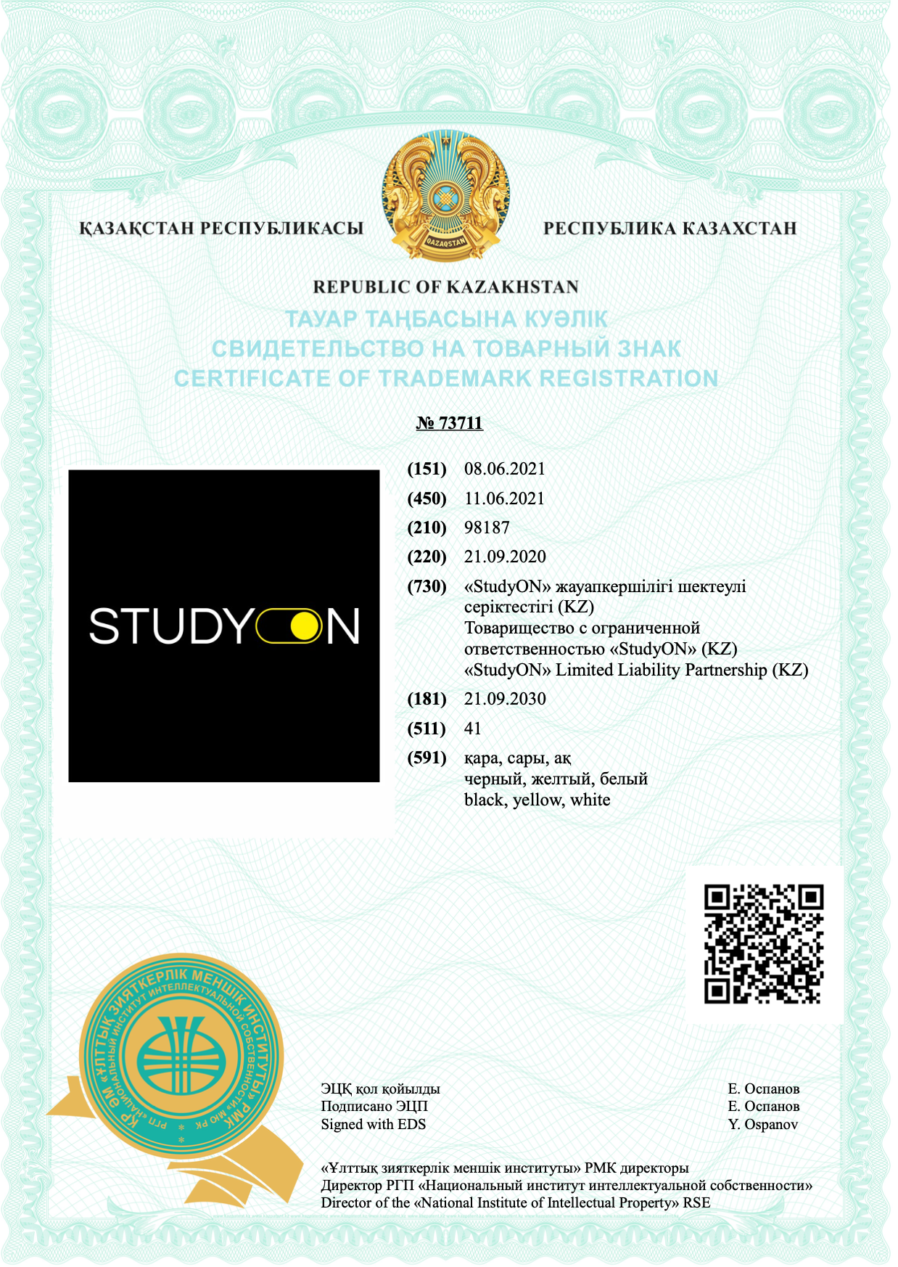

Slide 12
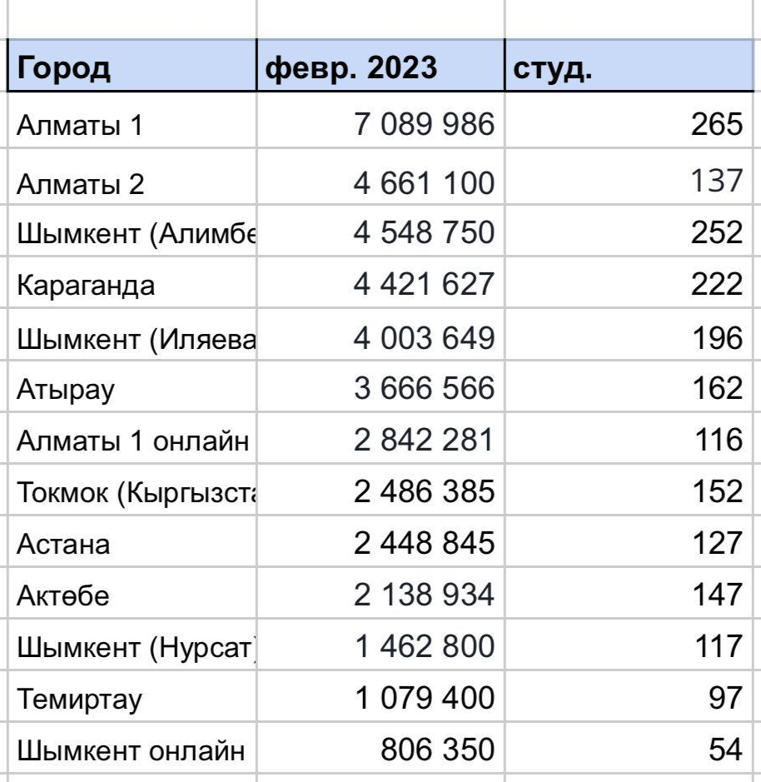
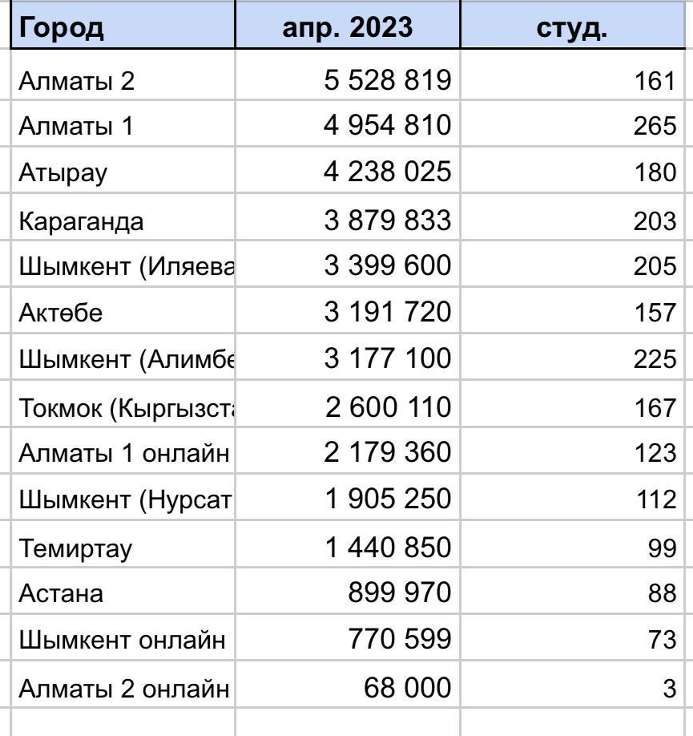
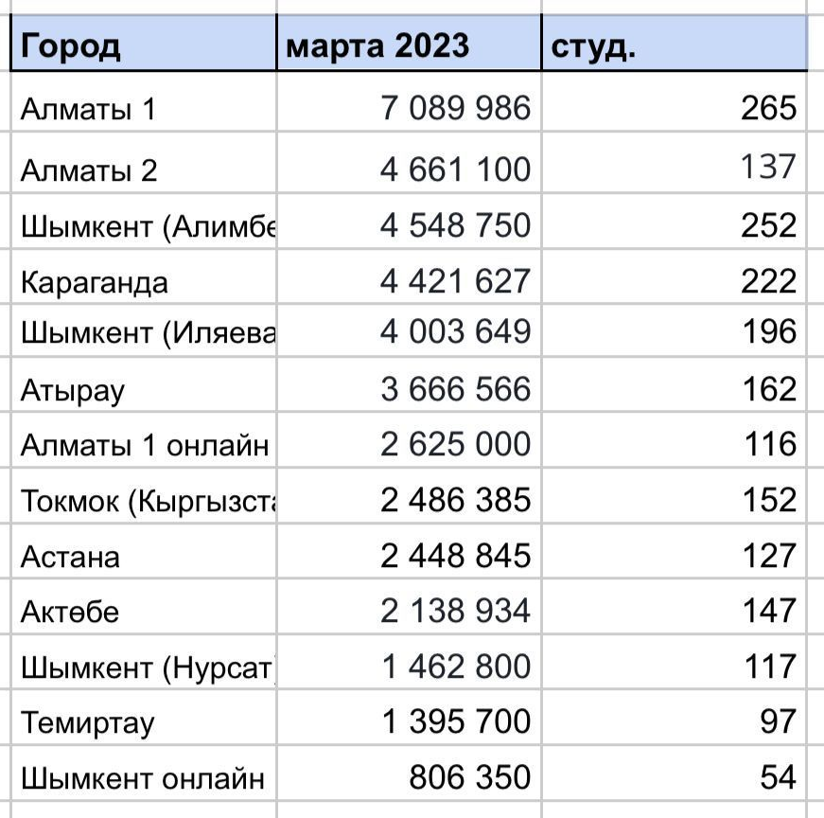
Результаты партнеров
Notes:
О нас - Число школ - выручка с 2021- по сег момент - на всю сеть - не закрыли ни одну школу и этим дико гордимся

Slide 13
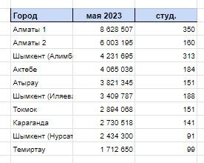
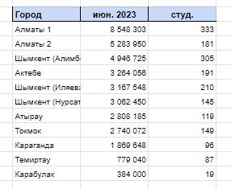
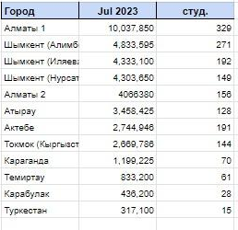
Результаты партнеров
Notes:
О нас - Число школ - выручка с 2021- по сег момент - на всю сеть - не закрыли ни одну школу и этим дико гордимся

Slide 14
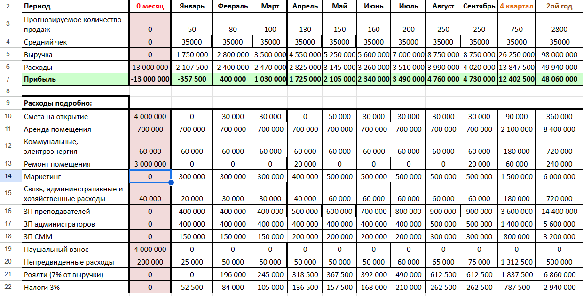
Расчет прибыли

Slide 15
Какое время открытия?
1 месяц

Slide 17
С нами
Без нас
Готовая бизнес модель
Готовый дизайн проект
Готовая система учета
Готовый упакованный бренд
Готовый продукт по урокам
Долгое открытие
Ошибки и пробы на долгое время
Куча потраченных денег на тесты
Нет методики обучения
Кассовые разрывы
Нет постоянного потока клиента
Нет наставников с опытом

Slide 18
Что входит в роялти?
Это ежемесячный контент для таргетированной рекламы
Рекламные офферы
Обновление по педагогическим материалам
Еженедельные встречи с партнерами по анализу цифр и финансов
Еженедельный созвон с Head Teacher-ом по Преподаванию
Предоставляем своего проверенного таргетолога
Постоянная поддержка от аккаунт менеджера по любым вопросам
Обучение по продажам, по управлению
Помощь в найме - рекрутинг
Постоянные zoom созвоны по работе системы

Slide 19
На чем вы будете зарабатывать?
Программа обучения для школьников
Английский для работы за границей
Английский для переезда
Индивидуальные программы под различные запросы студентов
Подготовки к международному тестированию IELTS
Образование за рубежом (США, Канада, Англия, Европа)

Slide 20
Форматы обучения для студентов
Групповые
Количество студентов в группе - до 12
Длительность урока - 90 мин
График обучения - 3 раза
Длительность 1 уровня - 3-3,5 мес
Абонемент - на 3, 6, 12 месяца
Индивидуальные
По 1 часу - 60 мин
В абонементе 12 уроков

Slide 21
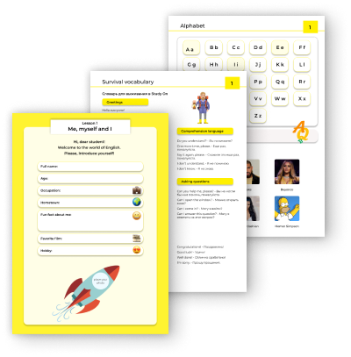
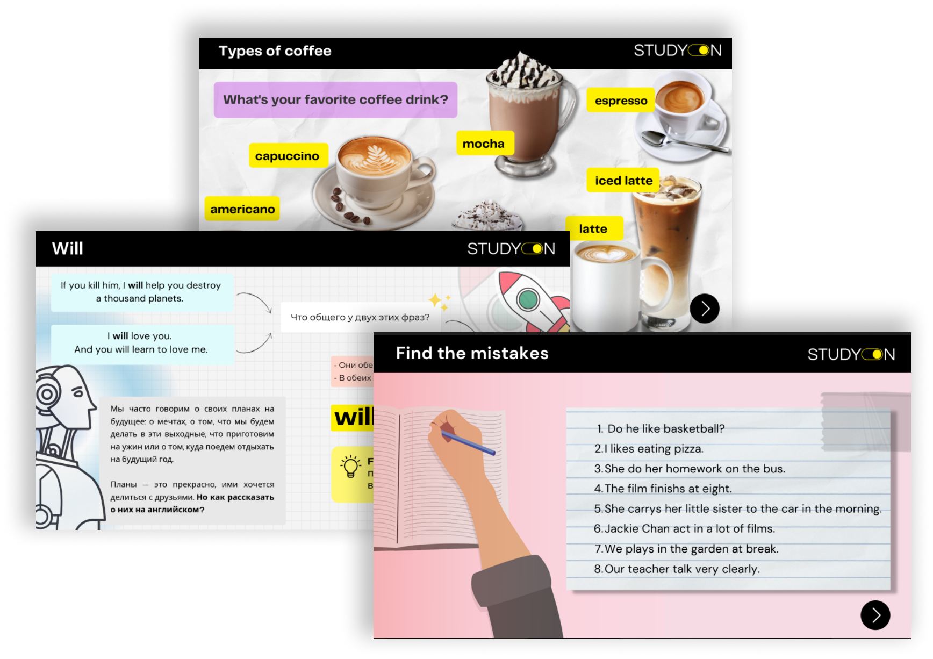
Продукт
Notes:
про наши уроки и методиста и пример урока наша ЦА: от 6 лет до 75 (наш рекорд в центре был около 65 лет- у мисс Бибинур учился дедушка который очень хотел выучить английский) за полгода в нашем центре ученики отлично говорят на англ - тут у нас отзывы учеников - как говорят до и как говорят после как тольуо студенты заканчивают уровень их ждет дипломная работа немного о продукте - зачем нужен англ
самые весомые факты продажные
первые наши клиенты естетвенно были наши друзья/ знакомые/ окружение - у вас тоже свое всего будет так и важно быть уверенным в продаже как только вы поймете что английский всем нужен и продукт качественный - ученики у вас заговорят после этого

Slide 22
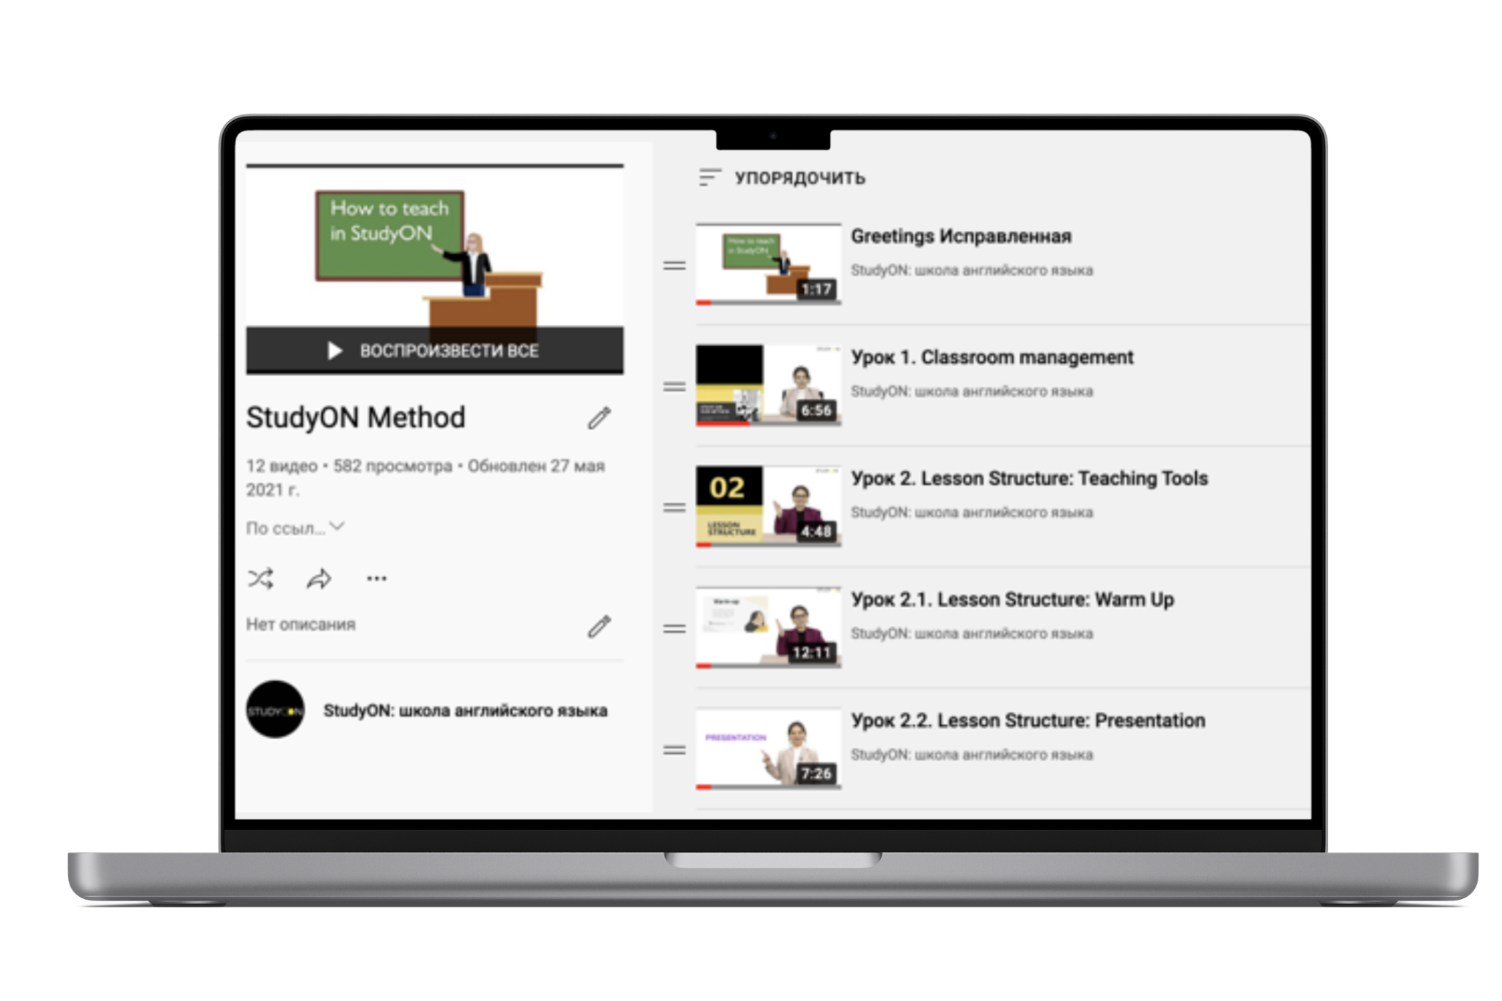
Продукт
Notes:
Шаг 00 - продукт
мы делаем его настолько хорошо насколько можем - на максималках и мы обещаем его улучшать у нас офигенные уроки и методика преподавания насколько круто мы можем делать - настолько круто мы его и делаем за 3 года работы мы не 1 раз убеждались насколько у нас классные уроки - позже мы вам покажем какие у нас уроки и как они проходят и вы убедитесь вместе с нами Почему продукт так важен ? так как это ключевой момент для продаж- искренняя любовь к продукту
искренняя любовь к изучению англ итд Вопрос для проверки: А я готова продавать этот продукт родственникам, семье , любимым?
если ответ да то все хорошо - если же нет - и ваш продукт это обман клиентов - то дальше делать бизнес мы не рекомендуем так как будет очень тяжело В продукт в который вы не верите очень сложно привлечь команду, инвестиции если вы не видете пользы в изучении английского будет очень сложно продавать идею команде, учителям ну и ученикам соотвественно так как НЕИСКРЕННОСТЬ сразу чувствуется

Slide 23
Поддержка УК (управляющая компания)
Рекомендации по выбору локации школы
Гайд по ремонту и оборудованию школы
Личное общее еженедельное кураторство основателей в zoom: разбор проблем, отслеживание показателей, выполнение планов, выводы и рекомендации
Методические разработки с поурочным планированием по уровням
Программы внеурочных мероприятий: разговорного клуба, праздничных мероприятий
Регулярных семинары и обучение преподавателей и собственников бизнеса для повышения квалификации и эффективной работы по программам УК (1 раз в месяц)
Участие в общих слетах и обучении партнеров (нетворкинг, обмен опытом) 1 раз в год
Предоставление доступа к crm и обучение работы по ней
Доступ к базе материалов: Предоставление контент плана и фото-видео материала для соц сетей
Консультации партнера сети по вопросам: юридические, бухгалтерские, налоговые.

Slide 24
Маркетинг
Создание инстаграма под ключ, размещение первых 9 постов
Рекомендации по настройке таргетированной и контекстной рекламы, доступ к базе баннеров
Готовый гайдлайн и фирменный стиль
Предоставление макетов презентационных и фирменных материалов бренда

Slide 25
Финансы
Вы получаете готовую Управленческую таблицу
Обучение по Финансам
Как вести таблицу ДДС (Движение денежных средств)
Как вести таблицу ПиУ (Прибыль и Убытки)

